Slide 1
Министерство просвещения и воспитания Ульяновской области
областное государственное бюджетное
профессиональное образовательное учреждение
«Карсунский медицинский техникум имени В.В. Тихомирова»
УЧЕБНЫЙ ПРОЕКТ
с элементами исследования
Здоровый образ жизни и правильное питание
Учебная дисциплина – Основы учебно-исследовательской деятельности
Специальность: 34.02.01 – Сестринское дело
Квалификация: Медицинская сестра/медицинский брат
р.п. Карсун, 2021
Выполнил:
студенты 21 группы 2 курса
Лопатин Юрий
Руководитель:
преподаватель дисциплин
Лемесева Мария

Slide 2
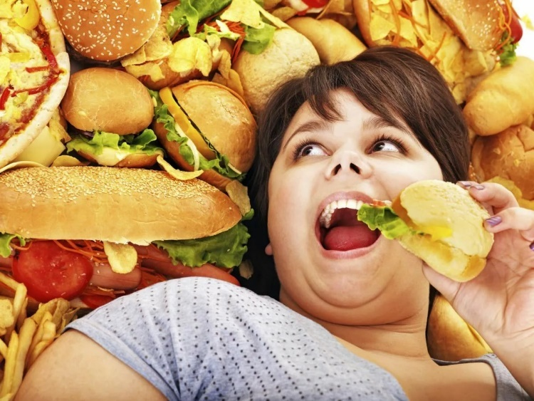
Актуальность
В последнее время особую популярность среди школьников завоевали продукты быстрого приготовления, бутерброды, булочки, чипсы, сухарики, фаст-фуд, газировка и т.д. На телевидении, в магазинах и общественных местах часто можно увидеть красочную рекламу этих продуктов. Они сопровождают людей практически везде, как сидя дома у телевизора, так и в пути. Однако нельзя забывать и о том, что множество людей, в том числе и дети, страдают заболеваниями пищеварительного тракта.

Slide 3
Цель и задачи исследования
Цель исследования: доказать необходимость рационального питания для школьников и определить правила здорового питания.
Задачи:
Проанализировать научную информацию по данной теме;
Уточнить понятие «Правильное питание»;
Ознакомить учащихся с полезными и вредными продуктами;
Рассмотреть причины неправильного питания;
Провести анкетирование школьников;
Предложить рекомендации по здоровому и правильному питанию.

Slide 4
Гипотеза
Гипотеза моего исследования основана на предположении: чтобы стать здоровым человеком надо с детства вести здоровый образ жизни, правильно питаться, соблюдать режим дня.

Slide 5
Объект и предмет исследования
Объект исследования это образ жизни школьника, его режим питания.
Предмет исследования: правильно подобранные полезные продукты питания, режим дня школьников и образ жизни в целом.

Slide 6
Методы исследования
Методы исследования:
Анализ литературных источников и ресурсов сети Интернет.
Анкетирование.

Slide 7
Здоровый образ жизни и правильное питание
Здоровье – самое ценное, что у нас есть. На всю жизнь человеку дается только один организм
Рациональное питание (от латинского слова rationalis — «разумный») — это физиологически полноценное питание здоровых людей с учетом их пола, возраста, характера труда, климатических условий обитания.

Slide 8
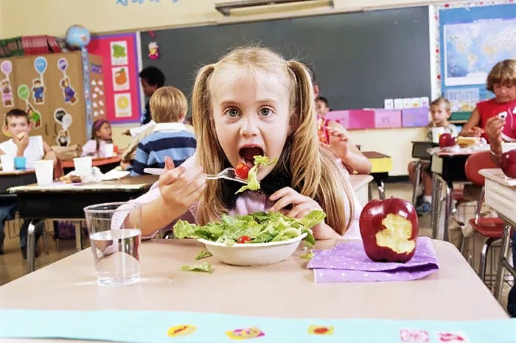
Правильное питание школьника
Школьник должен расти здоровым, физически крепким, всесторонне развитым и выносливым. Из всех факторов внешней среды, оказывающих влияние на его физическое и нервно-психическое развитие, питание занимает ведущее место. Поэтому еще с раннего детства важно обеспечить полноценное и правильно организованное питание, являющееся залогом его здоровья.

Slide 9
Анкетирование
Для того чтобы выяснить, как питаются учащиеся школы и как они в целом относятся к своему здоровью я провел анкетирование среди учащихся 8,9 классов. Было опрошено 6 человек.

Slide 10
Анализ результатов
По результатам анкетирования я сделал вывод, что в 8,9 классе ребята несознательно относятся к собственному здоровью. Многим из них нужно прислушаться к рекомендациям по правильному питанию.
В заключение проведенного анкетирования мною были предложены ребятам простые способы здорового и правильного питания:
Соблюдай режим питания! Питание в определенные часы улучшает работу органов пищеварения.
Питайся разнообразно! Разнообразие питательных веществ и витаминов обеспечивает сбалансированное поступление в твой организм необходимых веществ.
Тщательно пережевывай пищу! Пережевывание подготавливает пищу для прохождения по желудочно-кишечному тракту. Измельчённая пища легче переваривается.
Не переедай! С избытком пищи не справляется пищеварительная система; пища подвергается брожению и гниению, организм отравляется.
Не спеши во время еды! Продолжительность трапезы должна составлять не менее 20 минут при одном блюде и 30–40 – при двух. Так достигается насыщение без переедания.

Slide 11
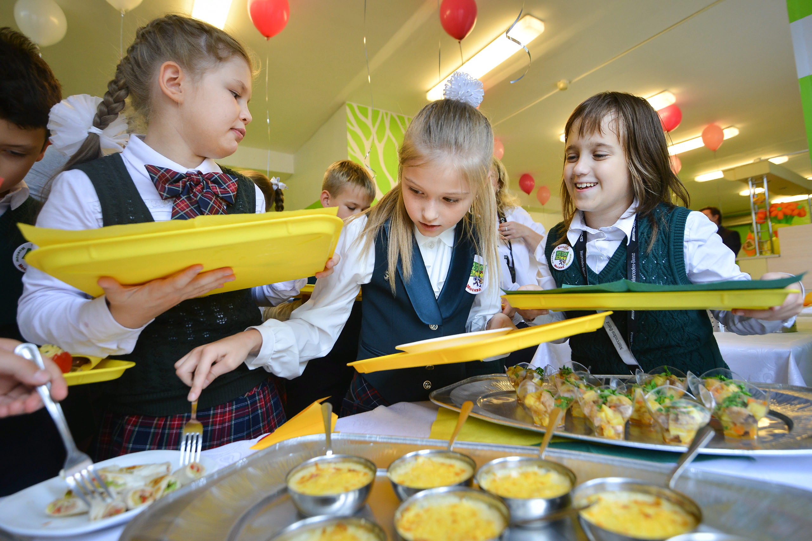
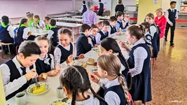
Заключение
Рациональное (здоровое) питание детей является необходимым условием обеспечения их здоровья; устойчивости к действию инфекций и других неблагоприятных внешних факторов; способности к обучению во все возрастные периоды. Если мы будем правильно питаться, у нас появится возможность снизить проявление хронических болезней, которые нас сопровождают на притяжении долгих лет.
В ходе нашего исследования мы выяснили, что большинству учащихся (70%) нужно прислушаться к рекомендация по правильному питанию и внести некоторые изменения в свой ежедневный рацион.

Slide 12
Благодарю за внимание!

